Slide 1
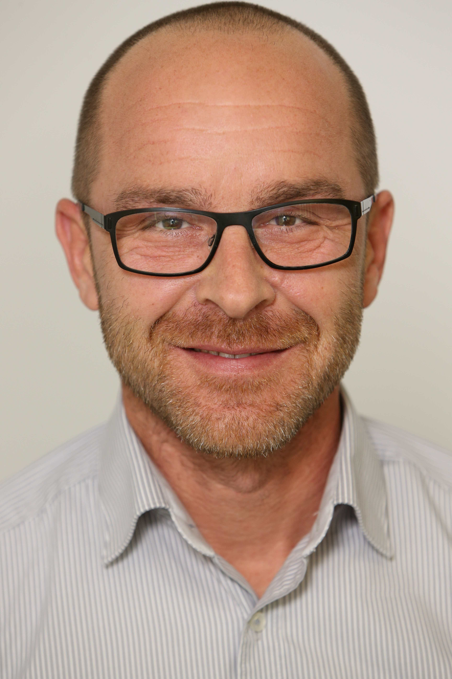

Listenplatz 1 Marko Westphal
“Zielstrebig und fair für ein erfolgreiches Miteinander“

Slide 2
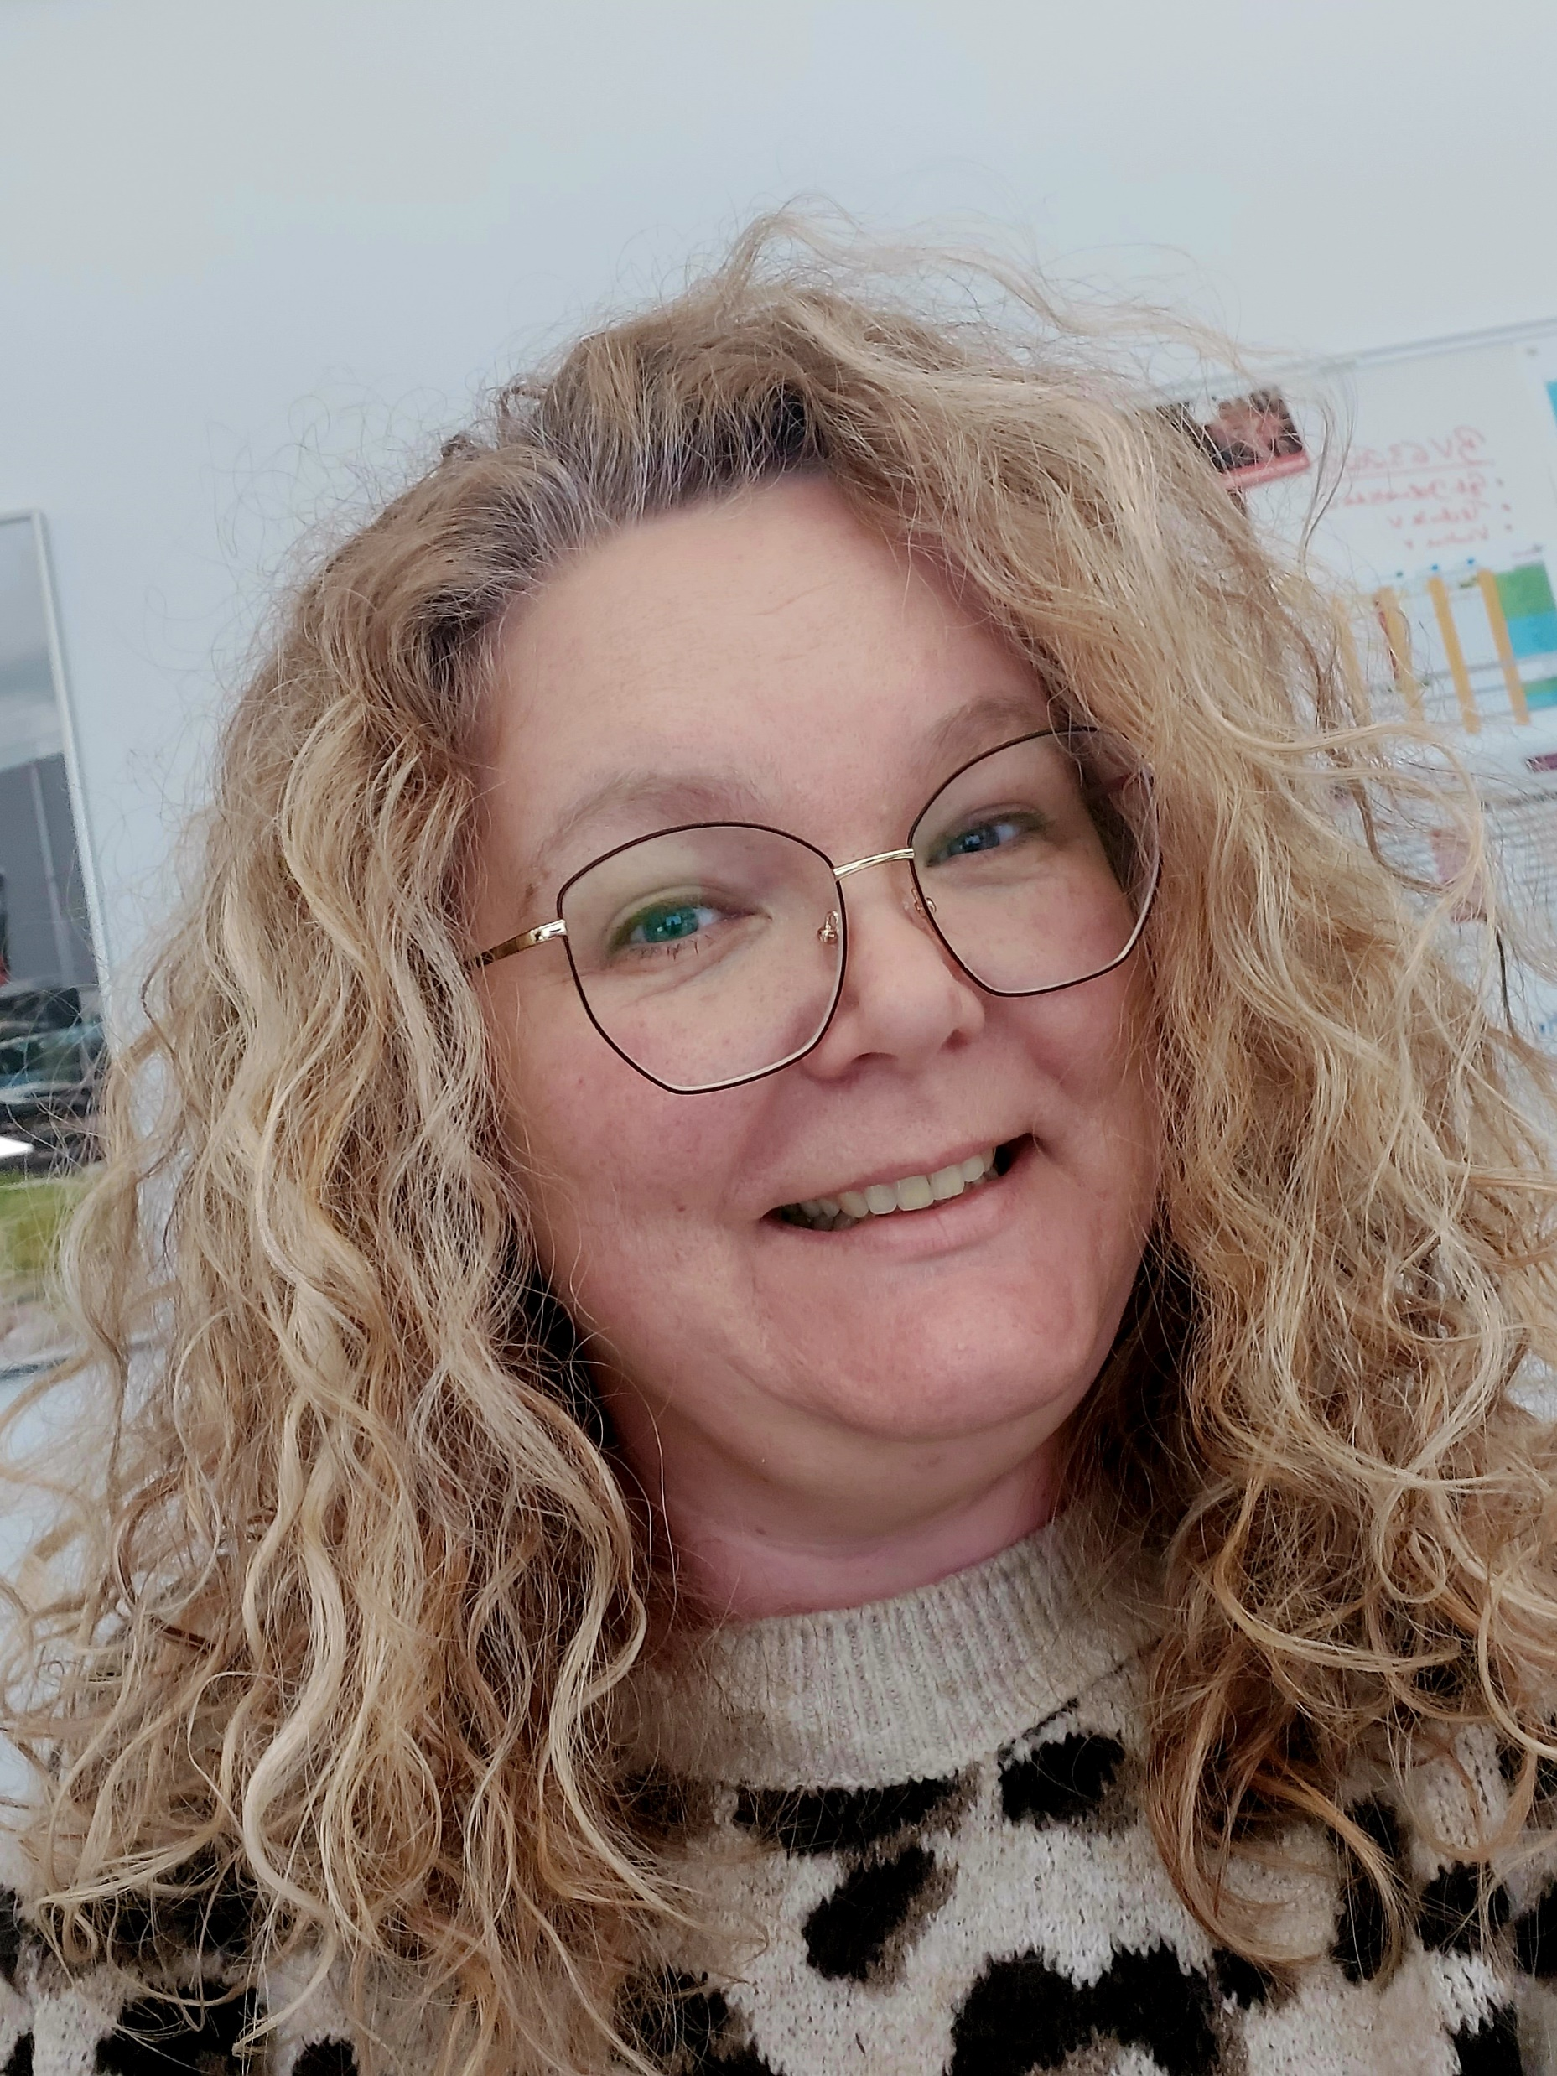
Listenplatz 2 Natalie Fiedler
“Transparenz und Engagement mit Herz – für Euch und unseren Standort, mit einer starken Gewerkschaft im Rücken“

Slide 3
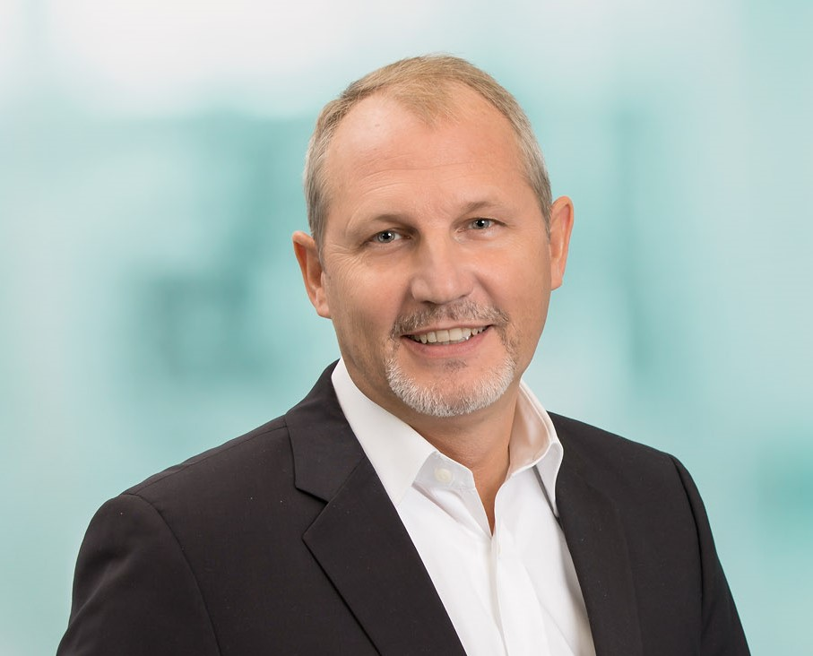
Listenplatz 3 Werner Pfliegl
“Nach 42 Jahren bei Siemens weiß ich, wie entscheidend ein starker und verlässlicher Beistand im Unternehmen ist – besonders dann, wenn man selbst Unterstützung braucht. Ein vertrauensvoller und fairer Umgang miteinander liegt mir besonders am Herzen. Genau aus diesem Grund kandidiere ich erneut für das Amt des Betriebsrates: Um weiterhin Ihre Interessen engagiert und verantwortungsbewusst vertreten zu können“

Slide 4
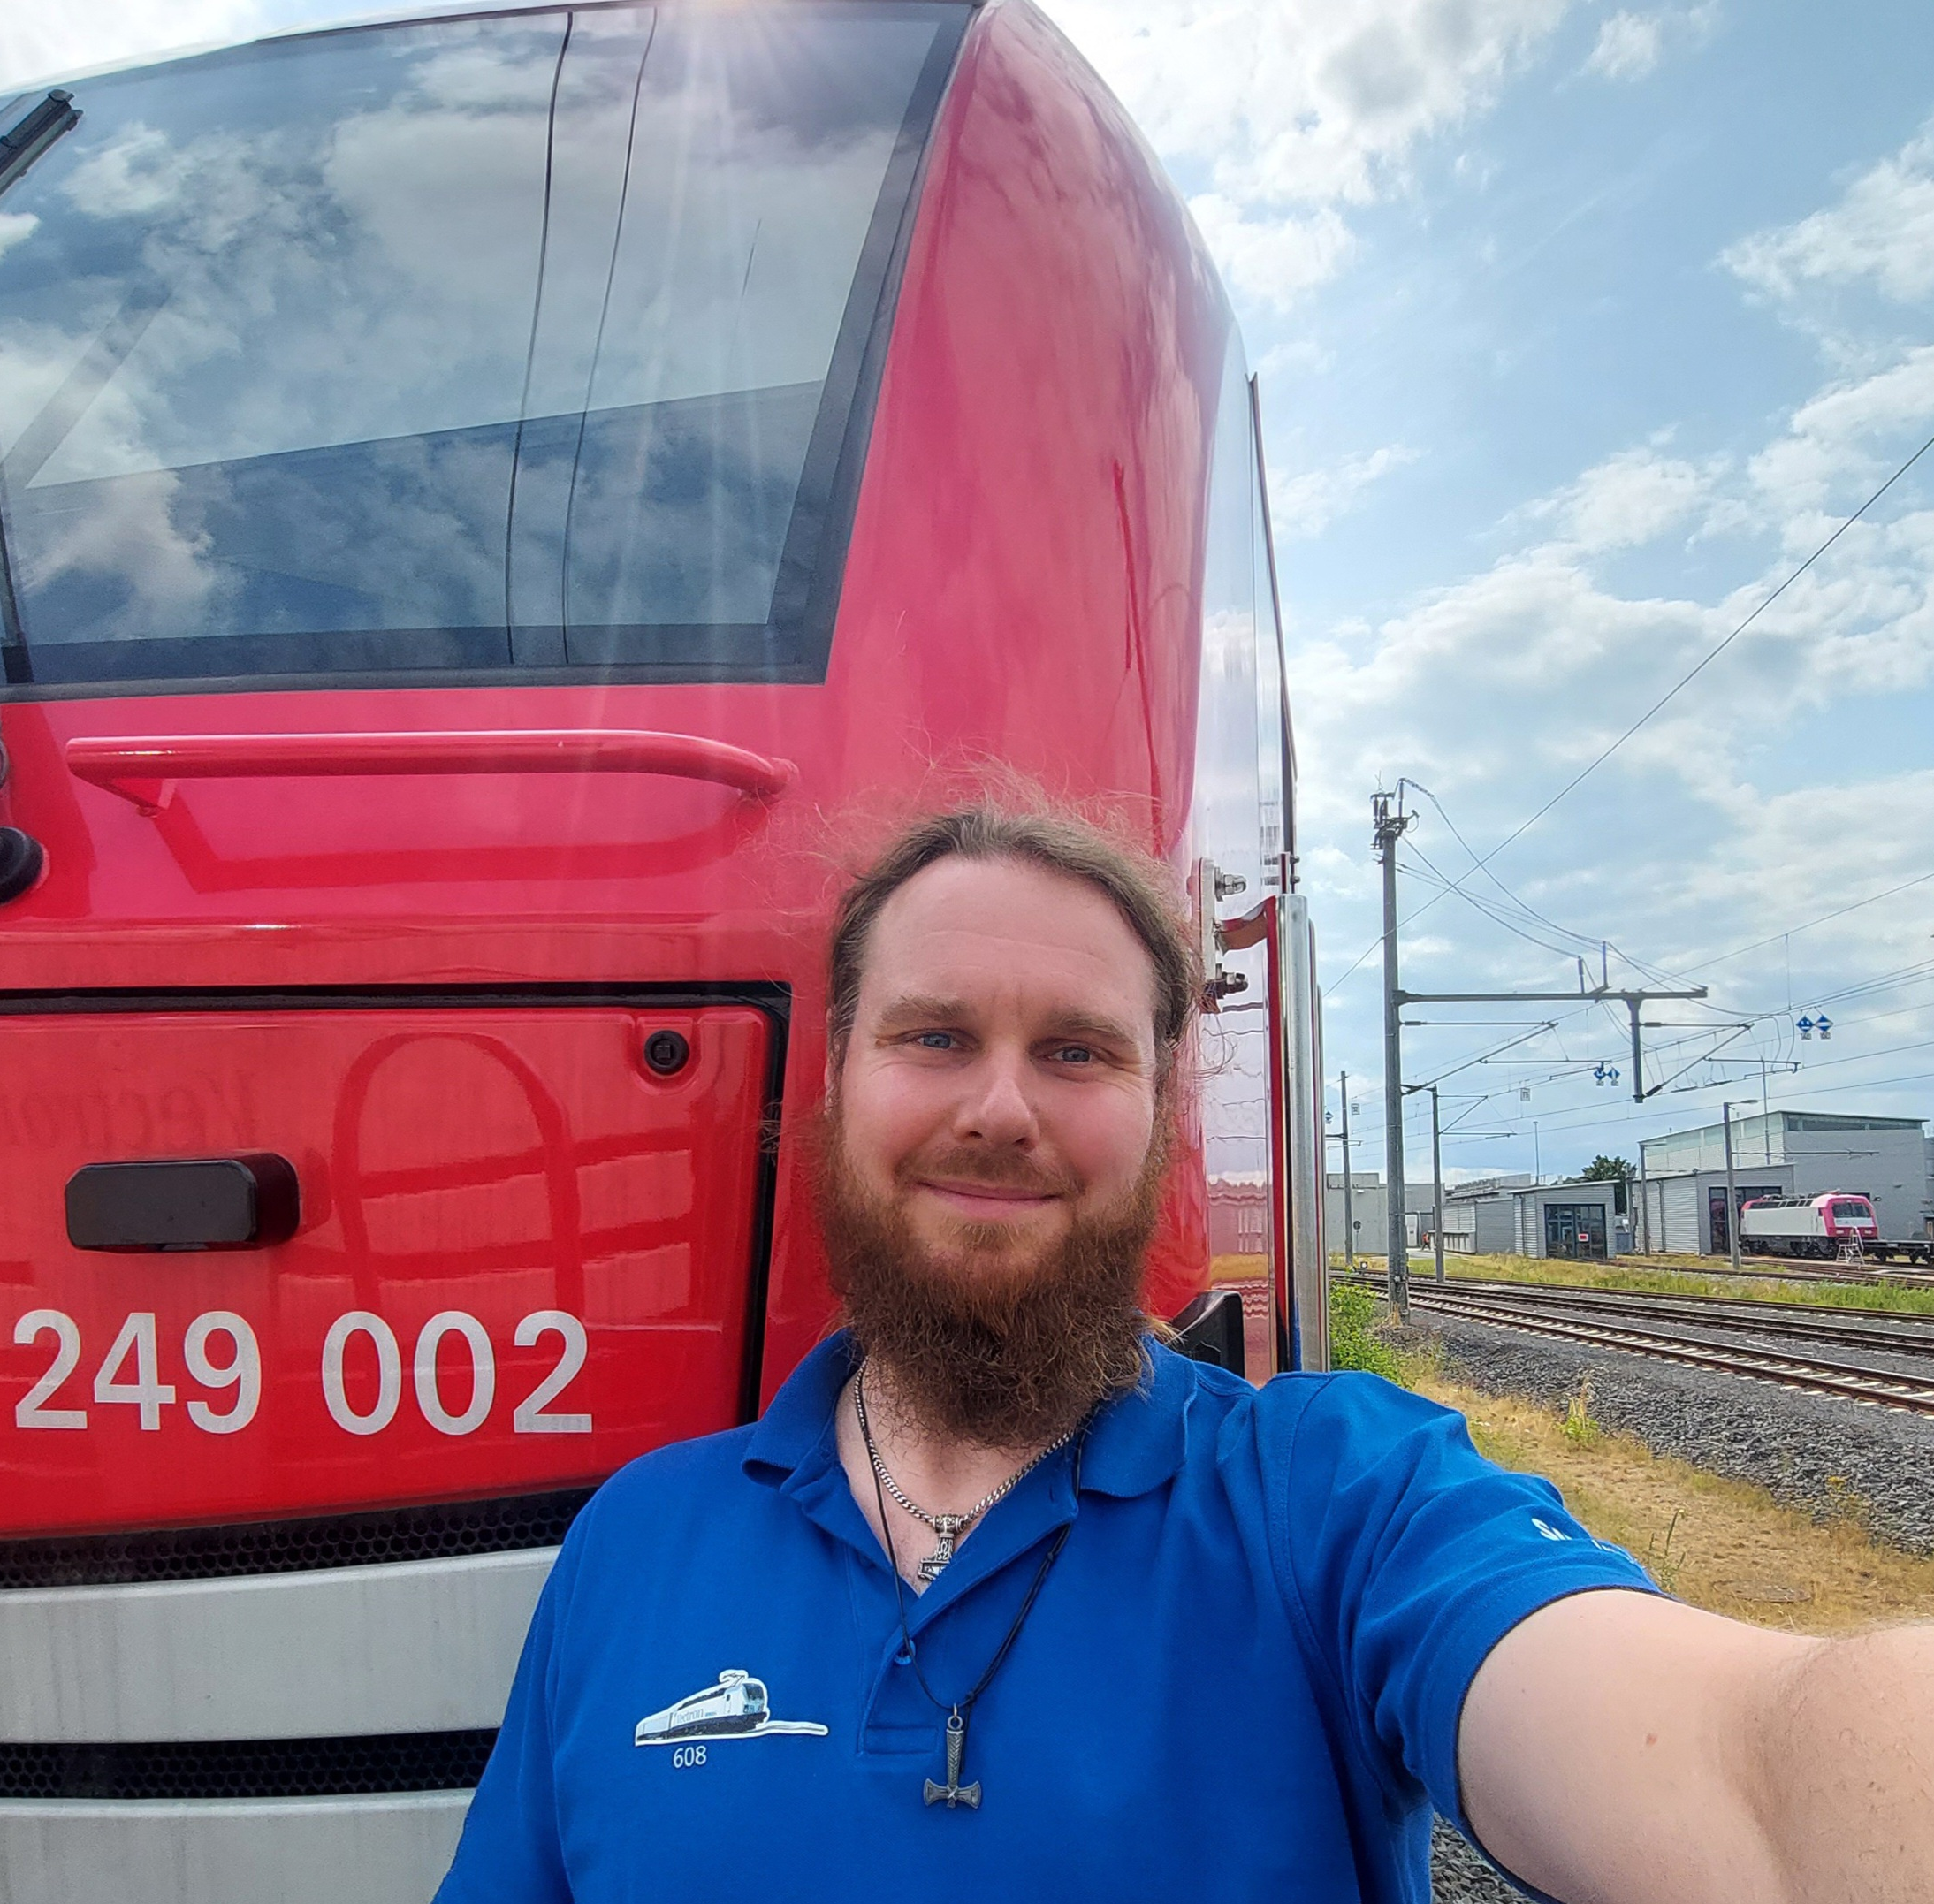
Listenplatz 4 Michael Bezold
“Kompetent, Hilfsbereit, Durchsetzungsstark - für Euch, für Allach“

Slide 5
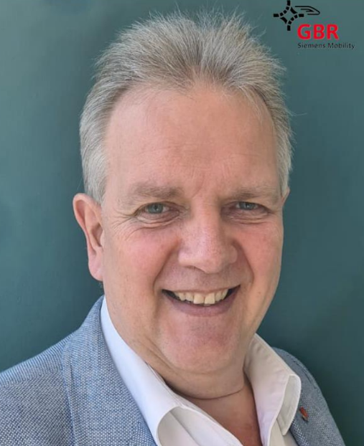
Listenplatz 5 Klaus-Dieter Weber
“Nach 48 Jahren bei Siemens in verschiedenen Gremien weiß ich, wie entscheidend ein starker Betriebsrat im Unternehmen ist, besonders dann, wenn es um die Unterstützung der Kolleginnen und Kollegen geht.
Ein vertrauensvoller, fairer und lösungsorientierter Umgang miteinander liegt mir besonders am Herzen. Darum kandidiere ich erneut für das Amt des Betriebsrates: Um weiterhin die Interessen der Belegschaft engagiert und verantwortungsbewusst vertreten zu können“

Slide 6
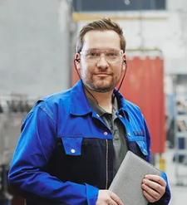
Listenplatz 6 Josef Eidelsburger
“Verantwortung als Betriebsrat übernehmen“

Slide 7
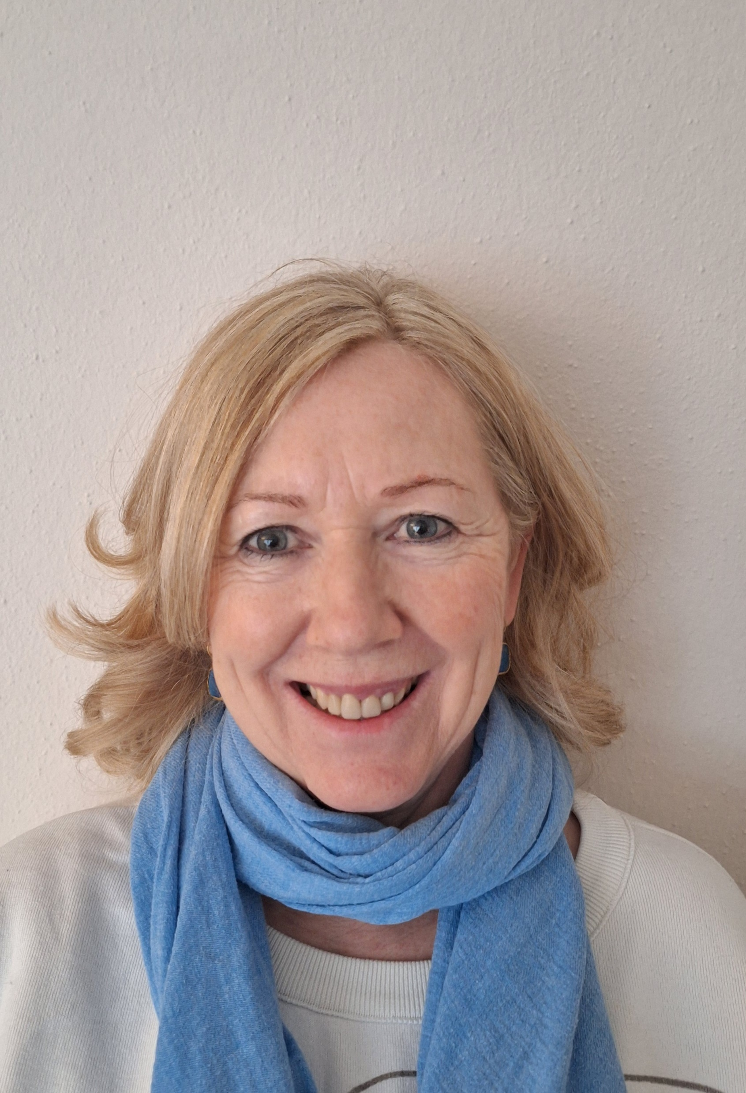
Listenplatz 7 Anke Schielke
“IG Metall: Deine Stimme, Deine Zukunft! Unterstütze unsere Liste IG – Metall!!!
Warum? Dank IG Metall Tarifvertrag erhältst Du Urlaubs- und Weihnachtsgeld,
T-ZUG Sonderzahlungen. Regelmäßige – von der IG Metall – verhandelte Entgelterhöhungen.
Warum? Der verhandelte Tarifvertrag für Zeitarbeitskräfte bringt für Mitglieder der IG Metall zusätzliches Urlaubs- und Weihnachtsgeld.
Ich arbeite als Teamassistenz im BR Büro und bin stellv. Mitglied in der Schwerbehindertenvertretung an unserem Standort“

Slide 8
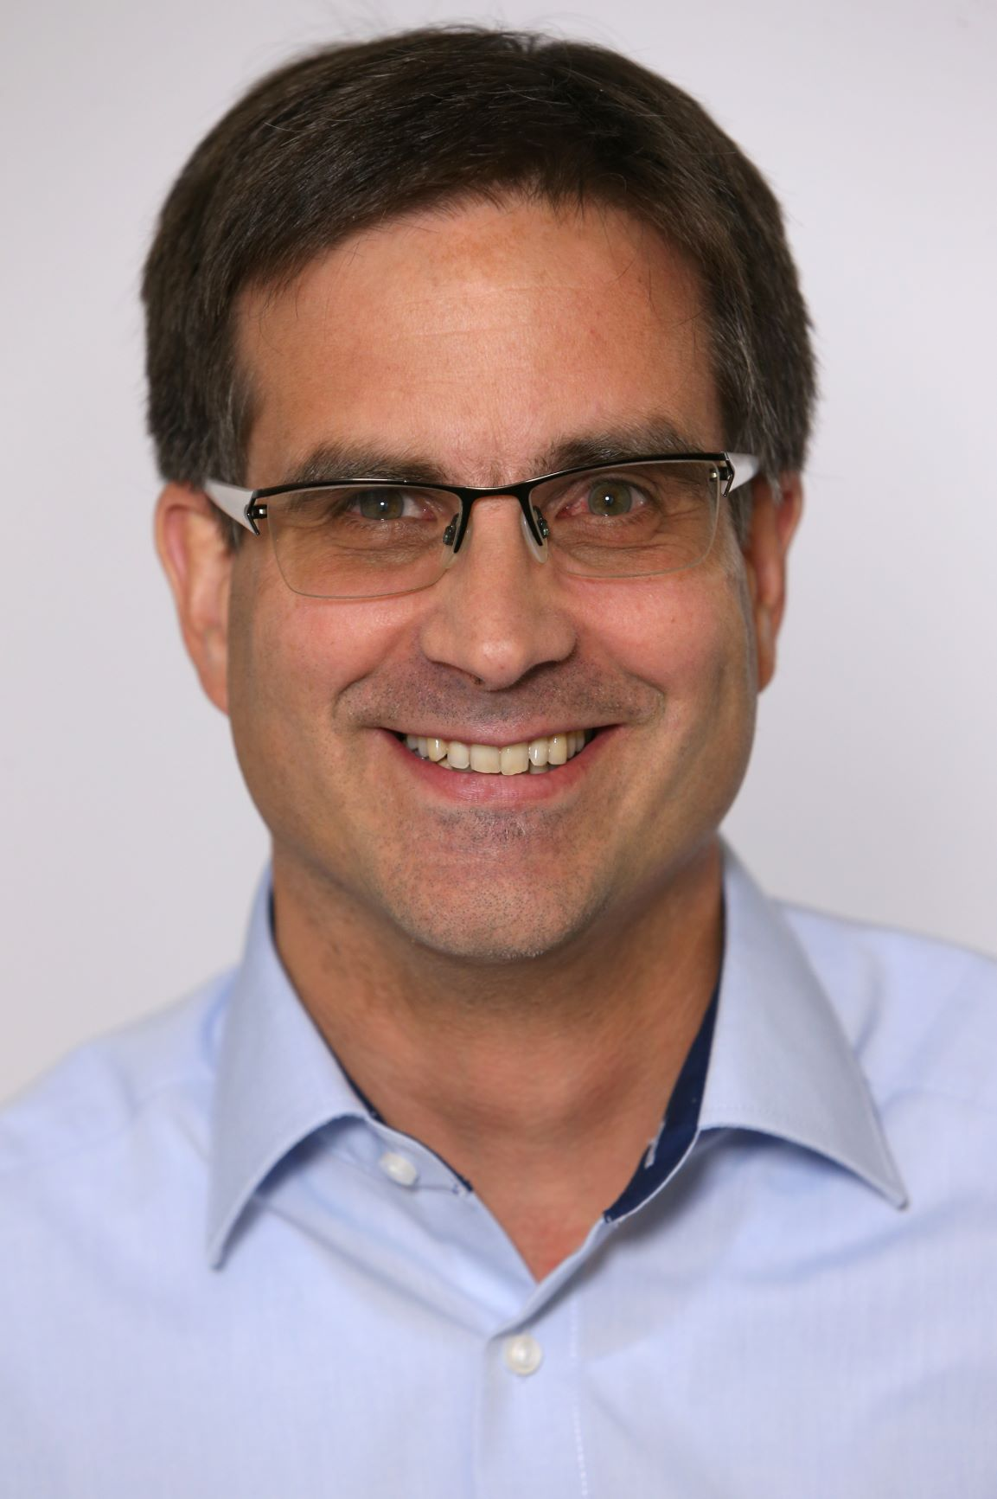
Listenplatz 8 Ulrich Czerny
“Sicher arbeiten, auf Augenhöhe begegnen, gemeinsam für ein starkes Miteinander“

Slide 9
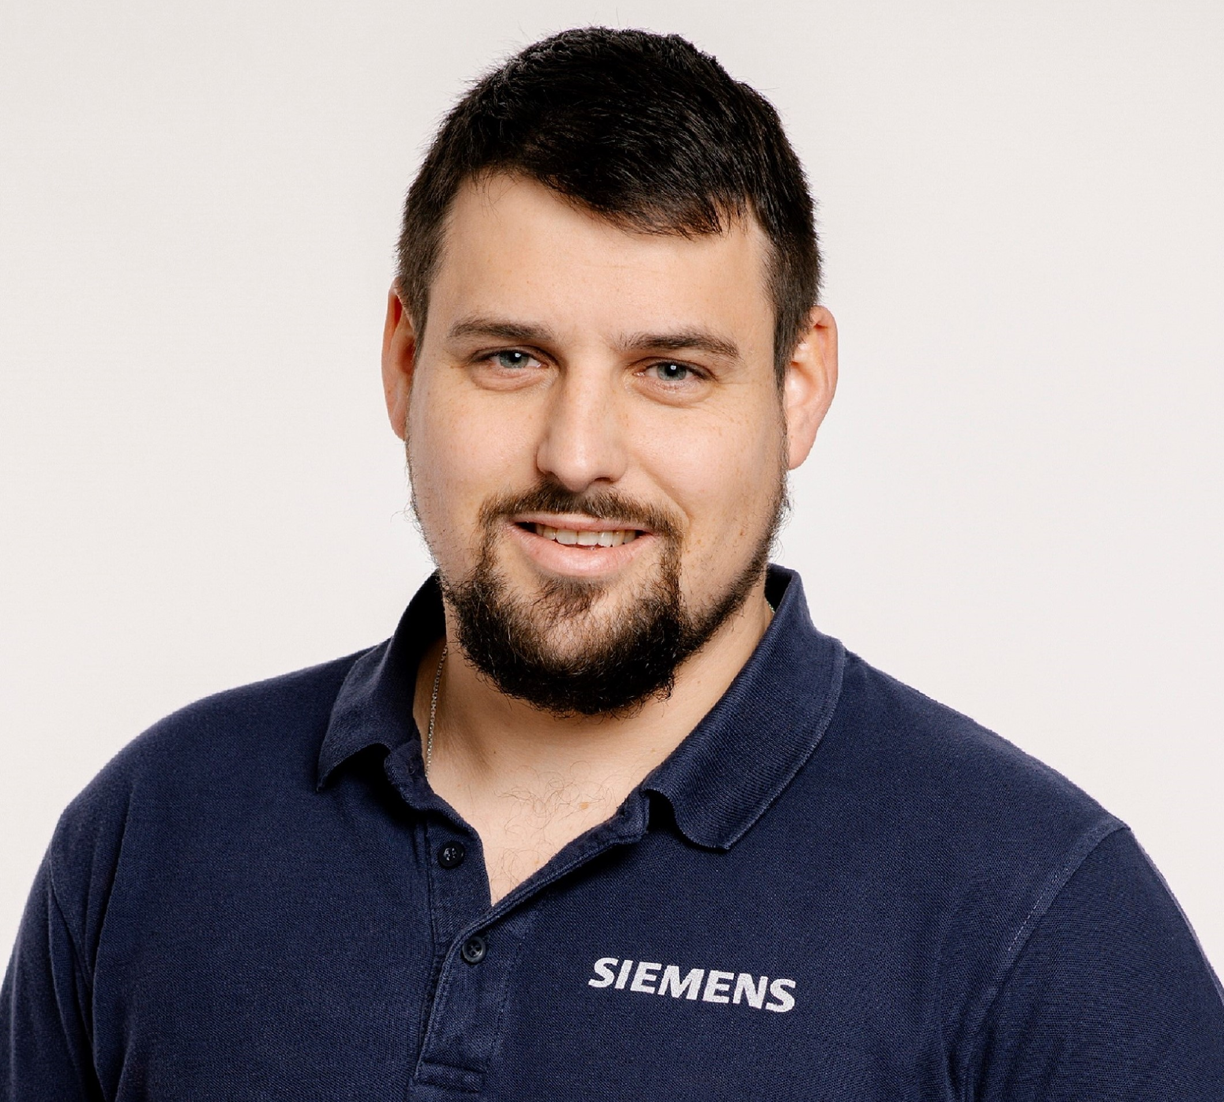
Listenplatz 9 Thomas Keller
“Ein offenes Ohr für Jeden, Hilfsbereit zu Jederzeit,
für ein Kollegiales und Respektvolles Miteinander“

Slide 10
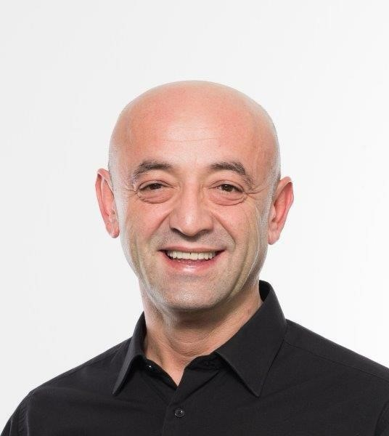
Listenplatz 10 Erol Cayci
“IG Metall wählen heißt: klare Ziele, faire Entscheidungen und ein starkes Miteinander. Gemeinsam setzen wir uns für gute Arbeitsbedingungen, Respekt und eine sichere Zukunft ein“

